Slide 1
SPORTFATIKKEN
wat, waarom, hoe?

Slide 2
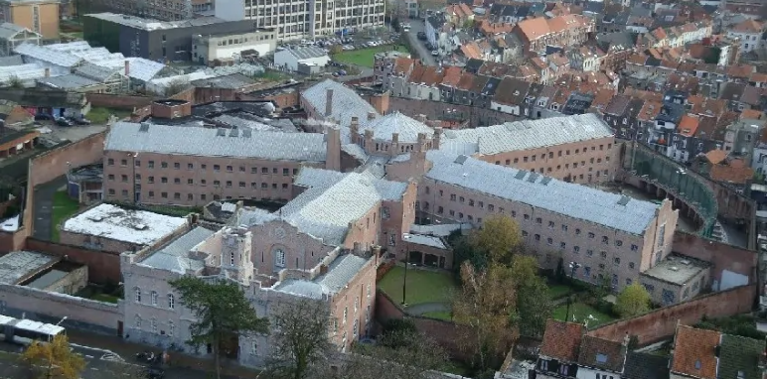
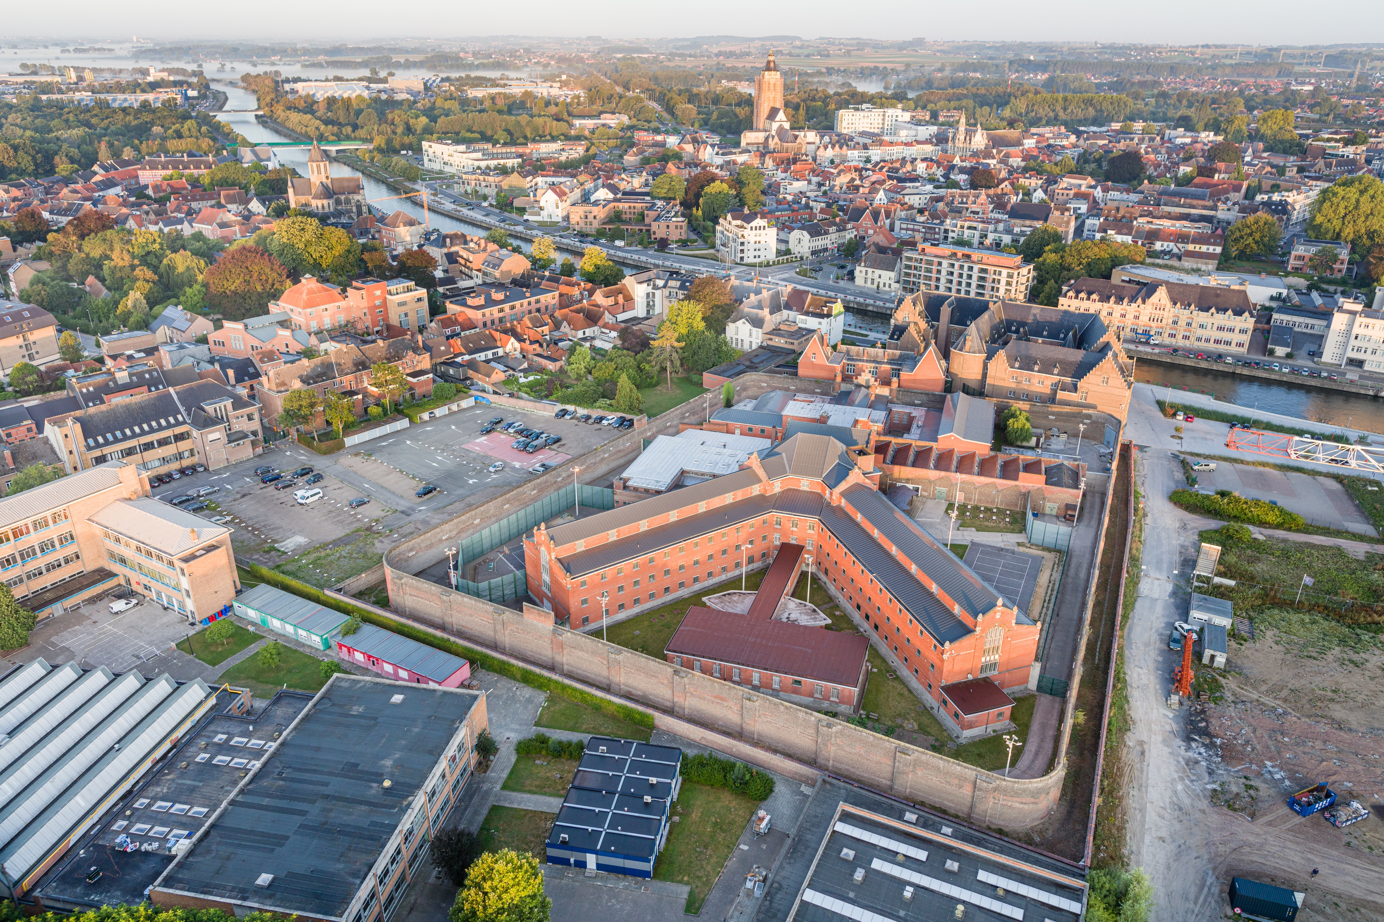
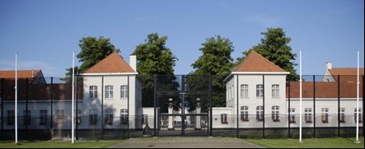
Context
Gent
Oudenaarde
Wortel

Slide 3
Aantal sportfatikken
GENT | OUDENAARDE | WORTEL
3 | 6-8 | 1

Slide 4
Taken sportfatik
GENT | OUDENAARDE | WORTEL
begeleiding fitness | aanwezigheid wandeling | administratie
materiaalbeheer & -controle | aanspreekpunt medegedetineerden | voorbereiden/begeleiden/evalueren van sportactiviteiten
begeleiding themaweken sport (zomer) | overleg werkgroep sport | materiaalbeheer & -controle, schoonmaken
overleg | ondersteunen/onthalen studenten sport | (periodiek) overleg
begeleiden buitenploegen zomer | ondersteunen/onthalen nieuwe lesgevers
 | begeleiden buitenploegen
 | begeleiden zomerspelen
 | materiaalbeheer & -controle, schoonmaken

Slide 5
Hoe kan iemand zich kandidaat stellen?
GENT | OUDENAARDE | WORTEL
via rapportbriefje | via rapportbriefje | via rapportbriefje
via doorverwijzing (bv. dir, PSD, TB) | via doorverwijzing | via doorverwijzing (bv. dir, PSD, TB)
wervingsreserve

Slide 6
Selectie van sportfatik
GENT | OUDENAARDE | WORTEL
navragen bij PBA’s (evt. ook bij directie) | akkoord PA en directie | beoordeling van kandidaten met PBA's
gesprek met sportfunctionaris – beslissing JA of NEE | gesprek sportfunctionaris | toetsing bij directie welke kandidaten in aanmerking komen voor gesprek/job
JA – goedkeuring nodig van ploegchef, PA, medische dienst en directie (werkvoorstel) |  | kort gesprek met functionaris sport
opstart als sportfatik of reserve

Slide 7
Uurrooster
GENT | OUDENAARDE | WORTEL
28u/week voor de mannen (14 groepen x 2u) | variabel (afhankelijk van de sporttak) | ma-vr: -7u45-11u30 -13.15-16.15 -16u30-17u30
2u/week voor de vrouwen (zat & zon) |  | zo: -08u45-11u30

Slide 8
verloning
GENT | OUDENAARDE | WORTEL
uurloon (€0,75/u) | geen verloning | uurloon
 |  | ontlenen sportkledij
 |  | ontlenen sporthorloge

Slide 9
Begeleiding en opvolging
GENT | OUDENAARDE | WORTEL
sportfunctionaris + beambte CORT | sportfunctionaris | sportfunctionaris (+ eventueel OO) & PBA Educatief Centrum
elke 2 weken overleg sportfatikken en –functionaris | (in)formeel overleg | maandelijks gesprek ‘beroepshouding’ (na 3m 2-maandelijks)
informele (overleg)momenten |  | lesvoorbereiding + les bootcamp bekijken, beoordelen, evalueren
 |  | periodiek overleg met fatikken Educatief Centrum

Slide 10
Competentiebevordering
GENT | OUDENAARDE | WORTEL
stagestudenten fitness | vergadertechnieken | abonnement Mens Health
sportspecifieke opleiding | opleiding/workshops | voorzien oefeningen bootcamp
niet-sportspecifieke opleiding (vb start2coach) |  | lesgeefervaring sportfunctionaris
 |  | korte workshop lesgeven en didactiek
 |  | evt samenwerking met externe partners (hogeschool)

Slide 11
Participatie
GENT | OUDENAARDE | WORTEL
voorstellen voor vernieuwing fitnesszaal | voorstellen materiaal, aanbod,… | inspraak organisatie buitensportactiviteiten
consultatie bij aankopen | deelname overleg | deelname overleg
brainstormen themaweken | begeleiden activiteiten | voorstellen materiaal bootcamp + fitness
begeleiding fitness |  | begeleiding activiteiten

Slide 12
Samenwerking met Justitie
GENT | OUDENAARDE | WORTEL
PBA CORT | PA sport | loon sportfatik
loon sportfatikken | directie sport | PBA Educatief Centrum + directie
bijdrage steunfonds | formeel overleg (‘werkgroep sport’) | (in)formeel overleg omtrent de sportwerking
 | bijdrage steunfonds

Slide 13
Meerwaarde van een sportfatikkenwerking
Kans op meer sportaanbod
Minder afhankelijk van sportlesgevers/externen
Ontplooien en ontwikkelen van zichzelf (sportfatik)
Competenties ontwikkelen (sportfatik) sporttechnisch + groepsdynamisch + vergader technisch + administratief + sociaal vlak
Autonomie en verantwoordelijkheid ervaren (sportfatik)

Slide 14
Minimum basisvoorwaarden voor een sportfatikkenwerking
Steun van lokale justitie-actoren
Goede en duidelijke afspraken met justitie
Opvolging en begeleiding vanuit DRA

